Slide 1


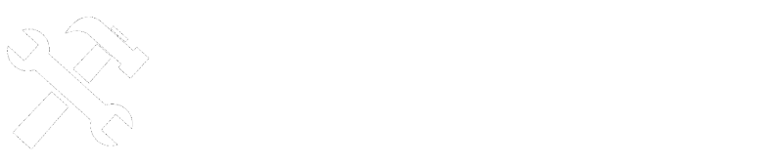
Введение Строение памяти
Сидристый Станислав

Slide 2
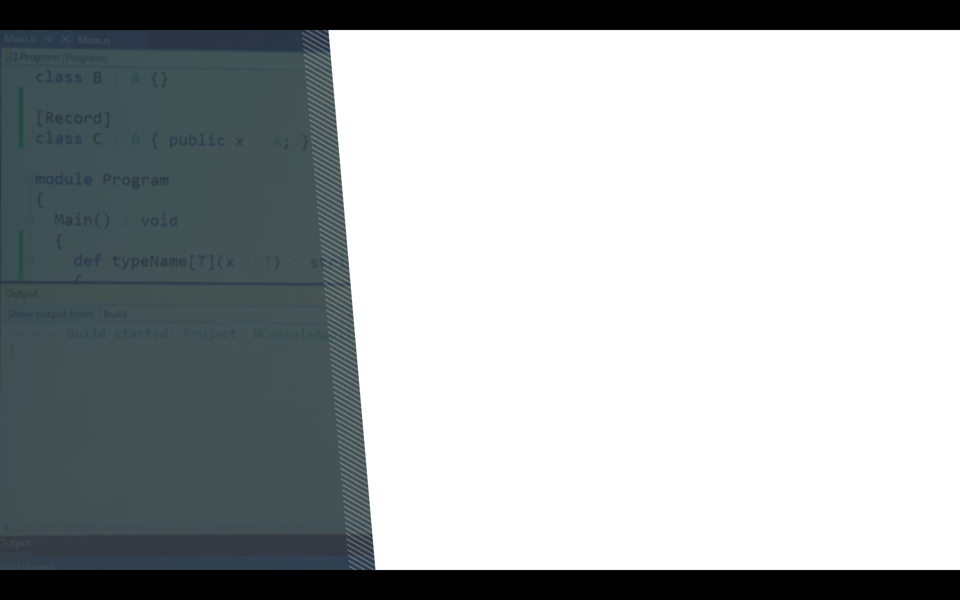

Стеки:
WEB/WPF/WinForms/… стеки
C/C++, C++/CLI когда необходимо
EPAM Systems
Книга: https://github.com/sidristij/dotnetbook
Связь:
telegram: @sidristij
skype: stanislav.sidristy
sunex.development@gmail.com
Станислав Сидристый
EPAM Systems

Slide 3
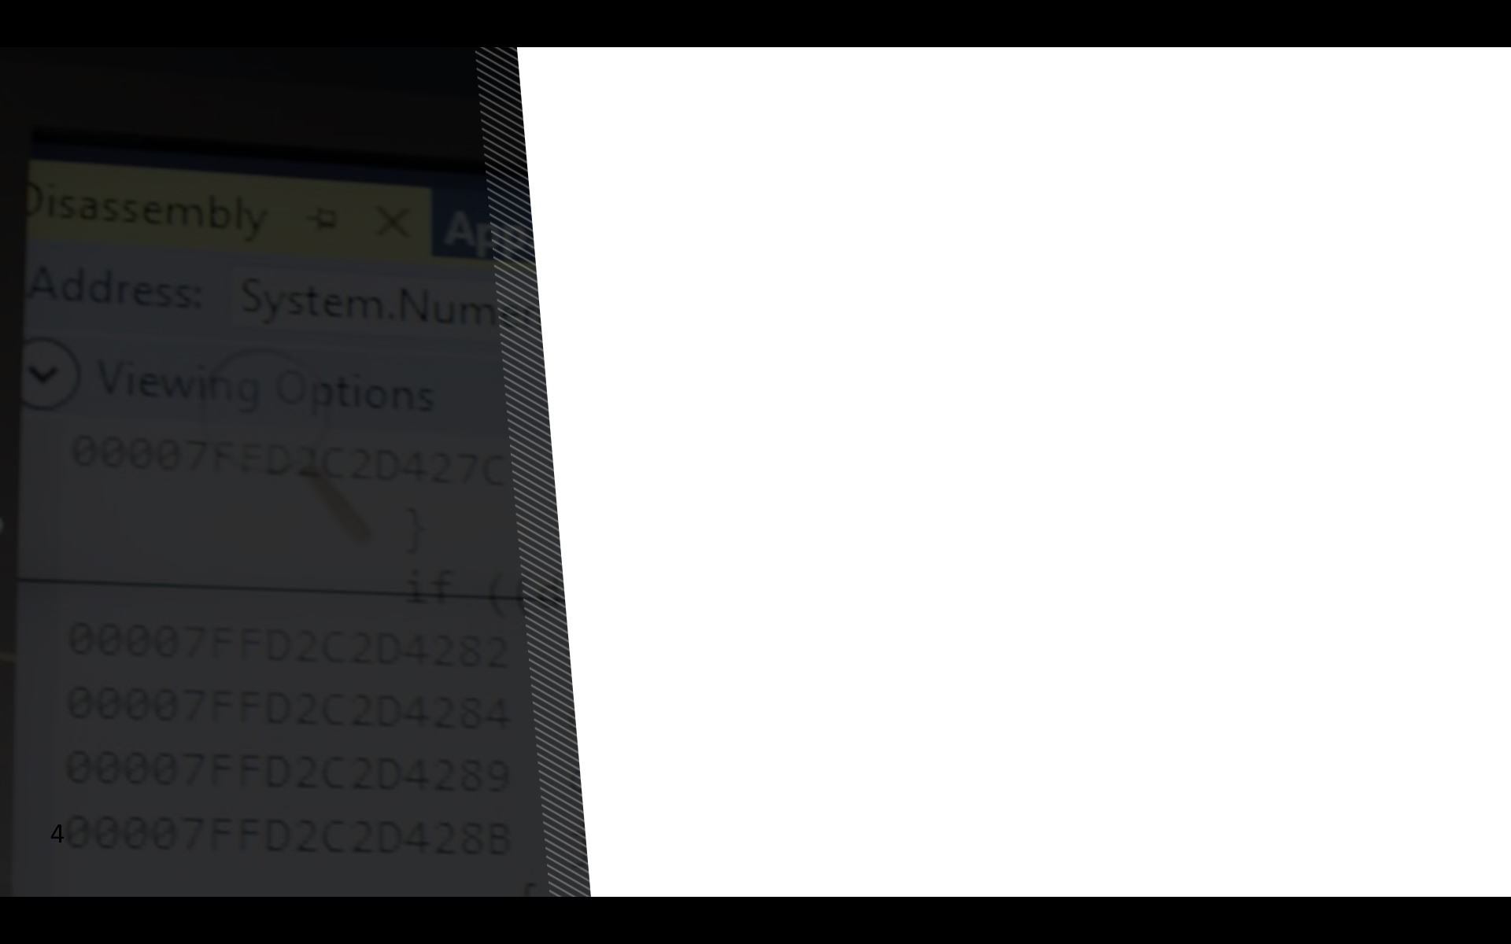
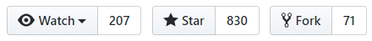

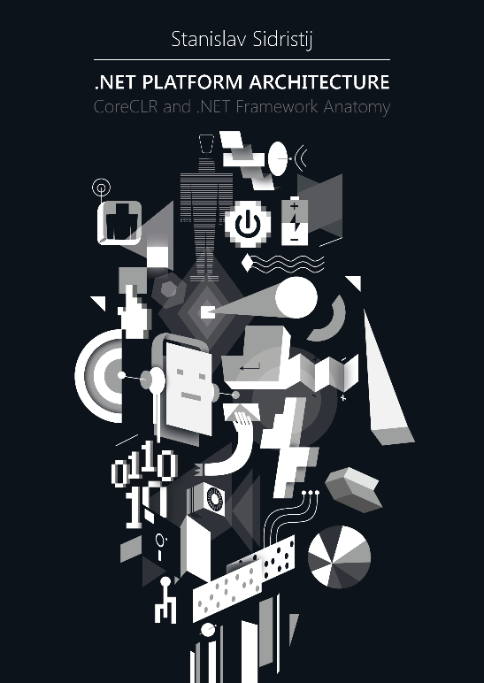



Станислав Сидристый
EPAM Systems
https://github.com/sidristij/dotnetbook
3

Slide 4


Как управлять гигабайтами?
Можно сделать так, чтобы разные типы памяти управлялись по-разному.
Например:
Размер: мы можем разделить память на зоны исходя из размера объектов. Например, отделить большие от маленьких
Время жизни: если разделить объекты по времени, то короткоживущие стоит чистить чаще чем долгоживущие
Изменяемость
Тип: возможно, стоит разделять управление объектами исходя из их типов: строки, числа, реализация интерфейсов, атрибуты?
Вид: можно раделить объекты между собо как угодно и исходя из каких угодно предположений.
4

Slide 5
Как управлять гигабайтами?
Можно сделать так, чтобы разные типы памяти управлялись по-разному.
Например:
Размер: мы можем разделить память на зоны исходя из размера объектов. Например, отделить большие от маленьких
Время жизни: если разделить объекты по времени, то короткоживущие стоит чистить чаще чем долгоживущие
Изменяемость
Тип: возможно, стоит разделять управление объектами исходя из их типов: строки, числа, реализация интерфейсов, атрибуты?
Вид: можно раделить объекты между собо как угодно и исходя из каких угодно предположений.
5

Slide 6
Как управлять гигабайтами?
Исходя из размера
У нас есть 2 стратегии сбора мусора:
Compact – сжатие кучи
Sweep – перемещение освободившихся участков в список свободных
Поэтому:
При больших размерах compact неудобен, удобен только sweep
При маленьких – наоборот: не удобен sweep. Неудобен compact
Отсюда:
Small Objects Heap (SOH) < 85,000
Large Objects Heap (LOH) >= 85,000
6

Slide 7
Как управлять гигабайтами?
Исходя из размера
Т.к. в SOH объекты маленькие, используем Compacting:
Объекты небольшие: легко и быстро заполнить ими образовавшиеся пустоты
Однако фаза планирования может решить что Sweep здесь более пригоден
Поэтому для SOH работают оба метода
Однако, т.к. Объекты в LOH тяжеловесны, используется только Sweep Collection
При этом пользователь может вызвать сжатие LOH вручную
В отличии от SOH выравнивание не зависит от платформы и равно 8 байтам
7

Slide 8
Как управлять гигабайтами?
Small Objects Heap
Поскольку большинство объектов – маленькие, SOH – наиболее популярен.
Однако:
Из-за огромного их числа приходится как-то делить объекты дополнительно
Иначе возникнет проблема для фаз маркировки и планирования
И поскольку куча растет в одном направлении, в младших адресах копятся более старые объекты
Отсюда – деление на поколения
8

Slide 9
Как управлять гигабайтами?
Large Objects Heap
Сюда попадает всё:
что >= 85,000
И double[>=1000] (8*1,000 = 8,000)
double[] array1 = new double[999];
double[] array2 = new double[1000];
GC.GetGeneration(array1).Dump(); // -> 0
GC.GetGeneration(array2).Dump(); // -> 2
Поэтому не стоит создавать траффика массивов типа double:
лучше использовать пулы массивов
9

Slide 10
Как управлять гигабайтами?
Large Objects Heap: internal CLR data
Private Heap
Base Domain
System Domain
Large Heap Handle Table
Large Heap Handle Table
Large Heap Handle Table
bucket
bucket
bucket
Pinning handles
H | MT | n | …
H | MT | n | …
10

Slide 11
Как управлять гигабайтами?
Исходя из времени жизни
Из-за большого количества объектов, SOH разделен на части.
Заполнение SOH линейно, а потому старые объекты живут в младших адресах, новые – в старших
Старые объекты живут долго: чем дольше объект существует тем выше вероятность что он будет существовать все время работы программы
Поэтому:
Куча разделена на три поколения
0-е поколение – это время между созданием и ближайшим срабатыванием GC
Объектов не успевает накопиться слишком много: если кто-то из них потерял ссылки, такую кучу собрать можно быстро
1-е поколение – это время чуть более длительное: для относительно долго живущих объектов
2-е поколение – для долго живущих и вечноживущих объектов.
11

Slide 12
Как управлять гигабайтами?
Исходя из времени жизни
commited
reserved
LOH
gen2
gen1
gen0
LOH (g3)
Если фаза маркировки работала бы на всех поколениях,
то это было бы очень долго
12

Slide 13
Как управлять гигабайтами?
Исходя из времени жизни
commited
reserved
LOH
gen2
gen1
gen0
LOH (g3)
Ссылки бывают:
Внутри одного поколения
13

Slide 14
Как управлять гигабайтами?
Исходя из времени жизни
commited
reserved
LOH
gen2
gen1
gen0
LOH (g3)
Ссылки бывают:
Внутри одного поколения
Older-to-younger
14

Slide 15
Как управлять гигабайтами?
Исходя из времени жизни
commited
reserved
LOH
gen2
gen1
gen0
LOH (g3)
Ссылки бывают:
Внутри одного поколения
Older-to-younger
Younger-to-older
15

Slide 16
Как управлять гигабайтами?
Исходя из времени жизни
commited
reserved
LOH
gen2
gen1
gen0
LOH (g3)
Ссылки бывают:
Внутри одного поколения
Older-to-younger
Younger-to-older
Можно пропустить объекты, собирая только выбранное поколение
16

Slide 17
Older-to-younger link
Write barrier & RememberedSet
var x = new Foo(); // x -> Gen0
GC.Collect(); // x -> Gen1
x.field = new Boo(); // x.field => Gen0
older-to-younger link
17

Slide 18
Older-to-younger link
Write barrier & RememberedSet
var x = new Foo(); // x -> Gen0
GC.Collect(); // x -> Gen1
x.field = new Boo(); // x.field => Gen0
Mutator.Write(address, value)
{
*address = value;
if (AreWriteBarrierConditionMeet(address, value))
{
RememberedSet.AddOrUpdate(address, value);
}
}
18

Slide 19
Older-to-younger link
Write barrier & RememberedSet
JIT вставляет Write barrier далеко не везде:
Значение – ссылка на экземпляр .NET класса
Точка присваивания находится в управляемой куче
Точка присваивания имеет более старшее поколение чем адрес присваиваемого объекта
Соответственно на фазе маркировки:
Маркируется выбранное поколение, в корни которого включены RememberedSet
19

Slide 20
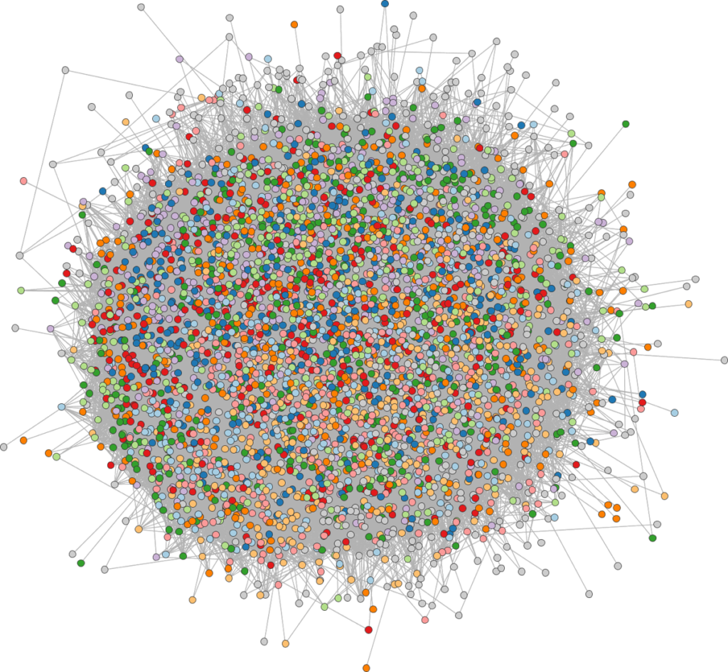
Older-to-younger link
Write barrier & RememberedSet
20

Slide 21
Older-to-younger link
Card Table
commited
reserved
LOH
gen2
gen1
gen0
LOH (g3)
0 | 0 | 0 | 0 | 0 | 0 | 0 | 0 | 0 | 0
bit
21

Slide 22
Older-to-younger link
Card Table
commited
reserved
LOH
gen2
gen1
gen0
LOH (g3)
0 | 0 | 0 | 0 | 0 | 0 | 0 | 0 | 0 | 0
bit
22

Slide 23
Older-to-younger link
Card Table
commited
reserved
LOH
gen2
gen1
gen0
LOH (g3)
1 | 0 | 0 | 0 | 0 | 0 | 0 | 0 | 0 | 0
bit
23

Slide 24
Older-to-younger link
Card Table
Каждый бит card table (каждая «карта») отвечает за 128 байт в x86 и 256 – в х64.
24

Slide 25
Older-to-younger link
Card Table
Каждый бит card table (каждая «карта») отвечает за 128 байт в x86 и 256 – в х64.
Т.е. 32 машинных слова
25

Slide 26
Older-to-younger link
Card Table
Каждый бит card table (каждая «карта») отвечает за 128 байт в x86 и 256 – в х64.
Т.е. 32 машинных слова
Если учесть что каждый пустой объект занимает, например, 4 машинных слова, то:
26

Slide 27
Older-to-younger link
Card Table
Каждый бит card table (каждая «карта») отвечает за 128 байт в x86 и 256 – в х64.
Т.е. 32 машинных слова
Если учесть что каждый пустой объект занимает, например, 4 машинных слова, то:
1 бит перекрывает 128-256 байт или около 10 объектов
27

Slide 28
Older-to-younger link
Card Table
Каждый бит card table (каждая «карта») отвечает за 128 байт в x86 и 256 – в х64.
Т.е. 32 машинных слова
Если учесть что каждый пустой объект занимает, например, 4 машинных слова, то:
1 бит перекрывает 128-256 байт или около 10 объектов
1 байт перекрывает 1 - 2 Кб или 80 объектов
28

Slide 29
Older-to-younger link
Card Table
Каждый бит card table (каждая «карта») отвечает за 128 байт в x86 и 256 – в х64.
Т.е. 32 машинных слова
Если учесть что каждый пустой объект занимает, например, 4 машинных слова, то:
1 бит перекрывает 128-256 байт или около 10 объектов
1 байт перекрывает 1 - 2 Кб или 80 объектов
4 байта перекрывает 4 Кб или 320 объектов – для x86 архитектуры
29

Slide 30
Older-to-younger link
Card Table
Каждый бит card table (каждая «карта») отвечает за 128 байт в x86 и 256 – в х64.
Т.е. 32 машинных слова
Если учесть что каждый пустой объект занимает, например, 4 машинных слова, то:
1 бит перекрывает 128-256 байт или около 10 объектов
1 байт перекрывает 1 - 2 Кб или 80 объектов
4 байта перекрывает 4 Кб или 320 объектов – для x86 архитектуры
8 байт перекрывает 8 Кб или 320 объектов – для x64 архитектуры
30

Slide 31
Older-to-younger link
Card Table
Каждый бит card table (каждая «карта») отвечает за 128 байт в x86 и 256 – в х64.
Т.е. 32 машинных слова
Если учесть что каждый пустой объект занимает, например, 4 машинных слова, то:
1 бит перекрывает 128-256 байт или около 10 объектов
1 байт перекрывает 1 - 2 Кб или 80 объектов
4 байта перекрывает 4 Кб или 320 объектов – для x86 архитектуры
8 байт перекрывает 8 Кб или 320 объектов – для x64 архитектуры
31

Slide 32
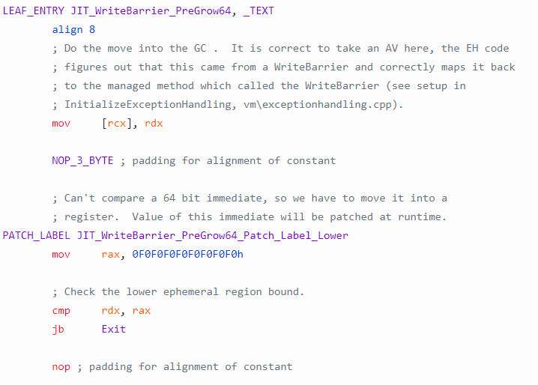
Older-to-younger link
Card Table
Где поизучать?
/src/vm/amd64/JitHelpers_FastWriteBarriers.asm
32

Slide 33
Older-to-younger link
Card Table
Где поизучать?
/src/vm/amd64/JitHelpers_FastWriteBarriers.asm
Реализация сильно зависит от особенностей:
Если Workstation GC, есть версия ДО и ПОСЛЕ роста кучи и как следствия – перемещения gen_0 и gen_1
Если Server GC, то куч gen_0 и gen_1 может быть несколько и как результат – другая реализация, выставляющая флаг безусловно
Плюс две реализации под x64
33

Slide 34
Older-to-younger link
Card Table
LEAF_ENTRY JIT_WriteBarrier_PostGrow64, _TEXT
align 8
mov [rcx], rdx
NOP_3_BYTE ; padding for alignment of constant
PATCH_LABEL JIT_WriteBarrier_PostGrow64_Patch_Label_Lower
mov rax, 0F0F0F0F0F0F0F0F0h
cmp rdx, rax
jb Exit
nop ; padding for alignment of constant
PATCH_LABEL JIT_WriteBarrier_PostGrow64_Patch_Label_Upper
mov r8, 0F0F0F0F0F0F0F0F0h
cmp rdx, r8
jae Exit
nop ; padding for alignment of constant
PATCH_LABEL JIT_WriteBarrier_PostGrow64_Patch_Label_CardTable
mov rax, 0F0F0F0F0F0F0F0F0h
; Touch the card table entry, if not already dirty.
shr rcx, 0Bh
cmp byte ptr [rcx + rax], 0FFh
jne UpdateCardTable
REPRET
UpdateCardTable:
mov byte ptr [rcx + rax], 0FFh
ret
align 16
Exit:
REPRET
LEAF_END_MARKED JIT_WriteBarrier_PostGrow64, _TEXT
x.Field = obj;
RCX = адрес Field
RDX = obj = ссылка на объект
34

Slide 35
Older-to-younger link
Card Table
LEAF_ENTRY JIT_WriteBarrier_PostGrow64, _TEXT
align 8
mov [rcx], rdx
NOP_3_BYTE ; padding for alignment of constant
PATCH_LABEL JIT_WriteBarrier_PostGrow64_Patch_Label_Lower
mov rax, 0F0F0F0F0F0F0F0F0h
cmp rdx, rax
jb Exit
nop ; padding for alignment of constant
PATCH_LABEL JIT_WriteBarrier_PostGrow64_Patch_Label_Upper
mov r8, 0F0F0F0F0F0F0F0F0h
cmp rdx, r8
jae Exit
nop ; padding for alignment of constant
PATCH_LABEL JIT_WriteBarrier_PostGrow64_Patch_Label_CardTable
mov rax, 0F0F0F0F0F0F0F0F0h
; Touch the card table entry, if not already dirty.
shr rcx, 0Bh
cmp byte ptr [rcx + rax], 0FFh
jne UpdateCardTable
REPRET
UpdateCardTable:
mov byte ptr [rcx + rax], 0FFh
ret
align 16
Exit:
REPRET
LEAF_END_MARKED JIT_WriteBarrier_PostGrow64, _TEXT
x.Field = obj;
35

Slide 36
Older-to-younger link
Card Table
LEAF_ENTRY JIT_WriteBarrier_PostGrow64, _TEXT
align 8
mov [rcx], rdx
NOP_3_BYTE ; padding for alignment of constant
PATCH_LABEL JIT_WriteBarrier_PostGrow64_Patch_Label_Lower
mov rax, 0F0F0F0F0F0F0F0F0h
cmp rdx, rax
jb Exit
nop ; padding for alignment of constant
PATCH_LABEL JIT_WriteBarrier_PostGrow64_Patch_Label_Upper
mov r8, 0F0F0F0F0F0F0F0F0h
cmp rdx, r8
jae Exit
nop ; padding for alignment of constant
PATCH_LABEL JIT_WriteBarrier_PostGrow64_Patch_Label_CardTable
mov rax, 0F0F0F0F0F0F0F0F0h
; Touch the card table entry, if not already dirty.
shr rcx, 0Bh
cmp byte ptr [rcx + rax], 0FFh
jne UpdateCardTable
REPRET
UpdateCardTable:
mov byte ptr [rcx + rax], 0FFh
ret
align 16
Exit:
REPRET
LEAF_END_MARKED JIT_WriteBarrier_PostGrow64, _TEXT
Находится ли obj внутри эфимерного сегмента? (gen0, gen1)
36

Slide 37
Older-to-younger link
Card Table
LEAF_ENTRY JIT_WriteBarrier_PostGrow64, _TEXT
align 8
mov [rcx], rdx
NOP_3_BYTE ; padding for alignment of constant
PATCH_LABEL JIT_WriteBarrier_PostGrow64_Patch_Label_Lower
mov rax, 0F0F0F0F0F0F0F0F0h
cmp rdx, rax
jb Exit
nop ; padding for alignment of constant
PATCH_LABEL JIT_WriteBarrier_PostGrow64_Patch_Label_Upper
mov r8, 0F0F0F0F0F0F0F0F0h
cmp rdx, r8
jae Exit
nop ; padding for alignment of constant
PATCH_LABEL JIT_WriteBarrier_PostGrow64_Patch_Label_CardTable
mov rax, 0F0F0F0F0F0F0F0F0h
; Touch the card table entry, if not already dirty.
shr rcx, 0Bh
cmp byte ptr [rcx + rax], 0FFh
jne UpdateCardTable
REPRET
UpdateCardTable:
mov byte ptr [rcx + rax], 0FFh
ret
align 16
Exit:
REPRET
LEAF_END_MARKED JIT_WriteBarrier_PostGrow64, _TEXT
RAX = адрес Card Table
RCX = адрес obj /= 2048
Если флаг не выставлен, выставить
37

Slide 38
Older-to-younger link
Card Table
Код проверяет только поколение obj, но не target.Field
Т.е. внутрипоколенческие ссылки также маркируются
Однако это подходит, поскольку:
Во время фазы маркировки, card table используется только для более старших поколений
Проверять что target находится в старшем поколении дорого, дешевле выставить флаг без проверок
38

Slide 39
Older-to-younger link
Cards Bundle Table
В случае большого хипа, Card Table будет огромной
А её сканирование – долгим
Выход – Cards Bundle Table:
1 бит = 32 слова карт (128Кб на х86 и 256Кб на х64)
1 «ячейка» = 4 байтам и равна 8192Кб «карт»
Что равно 8 Мб памяти.
На Windows Cards Bundle строится средствами ОС:
У страниц выставляется флаг MEM_WRITE_WATCH
Через GetWriteWatch забирается список «записанных» страниц
39

Slide 40
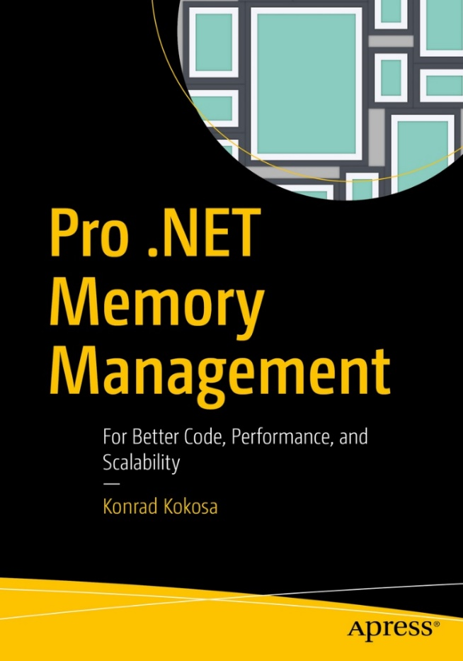
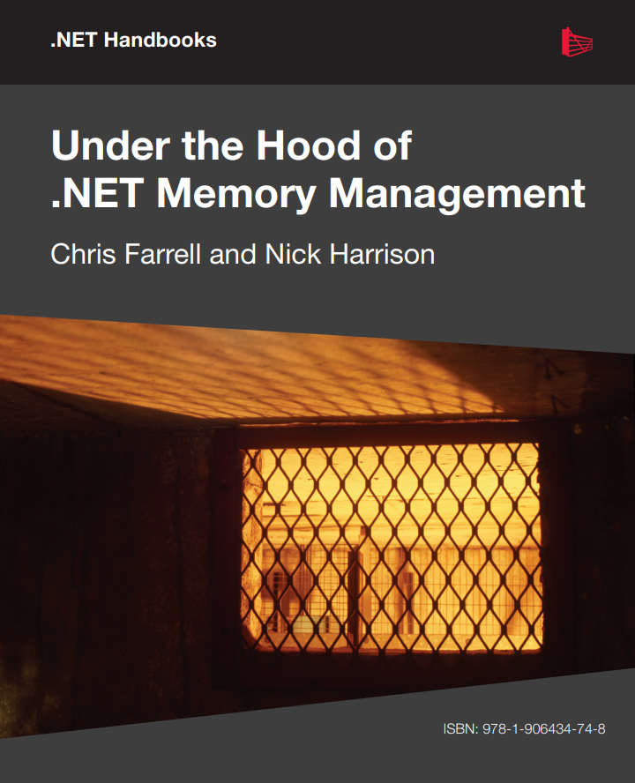
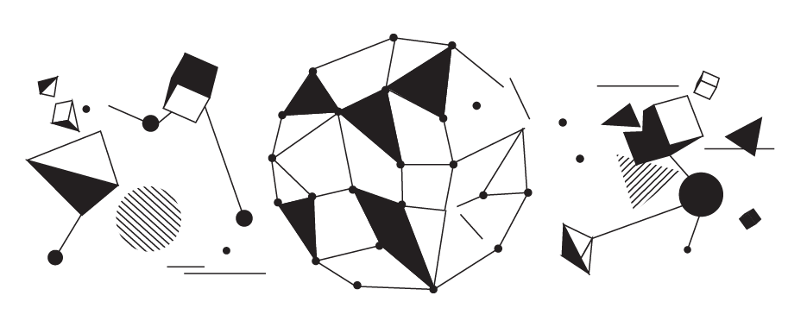
https://prodotnetmemory.com/
https://www.red-gate.com/hub/books/#dotnet
https://github.com/sidristij/dotnetbook
QA
40

